Slide 1

Startups

Slide 2
Agenda principal

Slide 3
Agenda Principal
Desenvolvimento dos conteúdos sobre mercado de trabalho e as Startups;
Atividades avaliativas;
Entrega de atividades.

Slide 4
Desenvolvimento dos conteúdos sobre mercado de trabalho e as Startups

Slide 5
Desenvolvimento dos conteúdos sobre mercado de trabalho e as Startups
Startups:
Definição;
Aplicação;
Criação;
O que compõem uma Startup

Slide 6
O que define uma Startup
Ter uma proposta inovadora para apresentar ao mercado;
Ter um modelo de negócio escalável;
Ser desenvolvida em uma base tecnológica;
Primordial ter baixo custo para iniciar as atividades;
Ser apresentada ao mercado com uma ideia com potencial de se transformar em negócio.

Slide 7
O que é uma Startup?
Startup significa o ato de começar algo, normalmente relacionado com companhias e empresas que estão no início de suas atividades e que buscam explorar atividades inovadoras no mercado.

Slide 8
O que define uma Startup
As Startups são empresas jovens ou em fase de desenvolvimento, inovadoras e criativas, com a capacidade de estabelecer um modelo de negócio que seja repetível, com um grande potencial de escalabilidade, e trabalham em condições de incerteza

Slide 9
O que define uma Startup
Ter uma proposta inovadora para apresentar ao mercado:
Oferecem produtos, serviços ou um modelo de negócio com diferencial percebido pelo mercado em relação aos concorrentes ou até mesmo inédito. Podem ou não ser empresas de tecnologia e internet.

Slide 10
O que define uma Startup
Ter um modelo de negócio escalável
O modelo de negócios é como a startup gera valor – ou seja, como transforma seu trabalho em dinheiro. Por exemplo, um dos modelos de negócios do Google é cobrar por cada click nos anúncios mostrados nos resultados de busca – e esse modelo também é usado pelo Buscapé.com. Um outro exemplo seria o modelo de negócio de franquias: você paga royalties por uma marca, mas tem acesso a uma receita de sucesso com suporte do franqueador – e por isso aumenta suas chances de gerar lucro

Slide 11
O que define uma Startup
Ter um modelo de negócio escalável;
Ser escalável é a chave de uma startup: significa crescer cada vez mais, sem que isso influencie no modelo de negócios. Crescer em receita, mas com custos crescendo bem mais lentamente. Isso fará com que a margem seja cada vez maior, acumulando lucros e gerando cada vez mais riqueza.

Slide 12
Criar uma Startup
Faça uma reflexão sobre quais são as suas lacunas existentes no mercado que você pode atender

Slide 13


Slide 14
Criar uma Startup
1. A fase inicial é basicamente sustentada via bootstrap, e muito provavelmente você passará de 12 a 18 meses sem ganhar dinheiro, o que transcende a questão da empresa e cruza a linha entre sua vida profissional e pessoal.

Slide 15
Criar uma Startup
2. Comece seu processo de aprendizado. Existe um conjunto de livros, blogs e treinamentos pessoais e à distância que pode te ajudar. Mas principalmente faça uma reflexão sobre quais são as suas lacunas e o que você realmente precisa aprender. E isso você não vai descobrir sozinho, é preciso buscar mentoria.

Slide 16
Criar uma Startup
3. Olhe a sua rede de contatos e busque pessoas que estejam ligadas direta ou indiretamente a empresas de tecnologia. Marque quantos cafés e almoços forem possíveis e entenda a trajetória de cada uma delas. Se possível, consiga com que um ou mais deles se torne seu mentor formal.

Slide 17
Criar uma Startup
4. Encontre sócios. É quase impossível empreender sozinho e muito difícil quando se tem os sócios errados (provavelmente seus amigos). Normalmente, a cabeça de sua empresa deve ser formada por um tripé com o hacker, o vendedor e o designer de produto..

Slide 18

Entenda qual desses papéis você assumirá e busque outros dois para assumir as responsabilidades restantes, pois equipes sem equilíbrio não saem do lugar.

Slide 19
Criar uma Startup
5. Só agora é o momento de decidir em qual segmento você vai trabalhar. São duas as principais abordagens: a primeira é a chamada arbitragem de ideias, na qual você pega um segmento que já teve crescimento disruptivo fora do Brasil e tenta implementar a ideia por aqui. É o que faz a Rocket Internet, por exemplo.

Slide 20
Criar uma Startup
A segunda opção é olhar a sua vida profissional e perceber o que é que você realmente entende. E aqui vale lembrar que não é o que você gosta, mas do que você entende. Se você gosta de moda, mas entende de logística, abra uma empresa relacionada à logística.

Slide 21
Criar uma Startup
Faça então uma validação de oportunidade e se pergunte se o mercado é grande o suficiente para que a pequena parte dele que você terá acesso justifique sua startup.

Slide 22
Criar uma Startup
6. Aprenda a fazer descoberta de produto e cliente (customer e product discovery). Você deve encontrar um problema muito sério, que alguém pague para resolvê-lo. Busque fazer antibióticos e não vitaminas. A partir destes testes e respostas, desenvolva protótipos de cada vez mais alta fidelidade até que você chegue ao seu produto mínimo viável. Vá iterando até conseguir tração e lembre-se que não há erro pior do que construir muito bem alguma coisa que ninguém quer usar.

Slide 23
Criar uma Startup
7. Forme sua caixa de ferramentas do empreendedor Lean (enxuto), procurando usar nuvem, software opensource, SaaS (software as a service) e controle de caixa e competência baseado em planilha. Entenda também quais são as variáveis financeiras do seu negócio. Se for varejo, por exemplo, essa variável é a relação entre sua margem líquida e o custo de aquisição. Se for um SaaS, é a relação entre o custo de aquisição e o valor gerado pelo cliente no ciclo de vida dele, considerando a taxa de churn (perda de clientes).

Slide 24
Criar uma Startup
8. Controle seu burn rate, ou seja, a quantidade de dinheiro que você “queima” mensalmente. Faça uma conta simples: divida o tanto que você tem no banco mais o que você potencialmente gerará por mês por este número para saber quantos meses de vida você tem. O processo de busca de uma rodada de financiamento não dura menos que seis meses, e se o dinheiro for acabar você tem que fazer caber um plano de fechamento.

Slide 25
Video Startup

Slide 26

Hard Work!

Slide 27

Veja dicas de quem entende de Startup

Slide 28
Veja dicas de quem entende de Startup
Inove Sempre
Tallis Gomes, 27 anos, fundador e co-CEO do Easy Taxi, acredita que qualquer aplicativo é um meio pelo qual você presta um serviço. “Planejamento, trabalho em equipe, conhecimento do cliente e constante desenvolvimento e inovação são extremamente importantes para o sucesso de um negócio”, afirma

Slide 29
Veja dicas de quem entende de Startup
Invista em geolocalizadores
Um aplicativo tem que ter mecanismos práticos e orientados à fidelização. “O desenvolvedor de aplicativos mobile deve ter em seu DNA que o seu usuário é um ser em movimento e que a situação geográfica no momento do uso deve ser determinante para o funcionamento do aplicativo”, completa Pettersom Paiva, 38 anos, fundador do Voopter, aplicativo de comparação de preços de passagens aéreas.

Slide 30
Veja dicas de quem entende de Startup
Foque no ranking nas lojas
Para Marcelo Ferreira, 27 anos, cofundador e CEO da HelloFood Brasil, uma das principais recomendações para empreendedores que desejam faturar com aplicativos é ficar de olho nas avaliações no Google Play e Apple Store. “Garanta que o app tenha grande quantidade de avaliações com comentários positivos para melhorar o ranking nas lojas”, conta

Slide 31
Veja dicas de quem entende de Startup
Não cobre para fazer o download
Alex Tabor, 33 anos, cofundador e CTO do Peixe Urbano, conta que os aplicativos que mais faturam são aqueles gratuitos para baixar, mas que cobram por compras e atalhos. “A minha dica seria se preocupar primeiro em ter um aplicativo útil, fácil de navegar e que gere engajamento e traga benefícios para os usuários”, completa.

Slide 32
Veja dicas de quem entende de Startup
Descubra as reais necessidades do usuário
Publicidade e assinatura são alguns modelos de monetização em mobile. Mas, Eduardo Ruschel, 45 anos, fundador da Palpiteros, rede social para torcedores de futebol, acredita que a retenção de usuários é uma das principais medidas de sucesso para um aplicativo. “Invista grande parte do tempo inicial pesquisando as necessidades do usuário, veja se sua ideia é realmente válida e se seu aplicativo irá fazer diferença para seu público-alvo”, conta

Slide 33
Veja dicas de quem entende de Startup
Seja criativo
A comunicação de um aplicativo deve ser feita de uma maneira criativa e divertida. Para Eduardo Grinberg, 41 anos, CEO do PiniOn, outros aspectos essenciais para que um app se torne popular é ser útil e beneficiar o usuário. “Ele pode ser monetizado na forma de mídia, meios de pagamentos ou como prestador de algum tipo de serviço importante para as empresas”, explica.

Slide 34
Veja dicas de quem entende de Startup
Invista em marketing
Para Fabiany Lima, 35 anos, CEO da Timokids, aplicativo de leituras de livros infantis, são poucos os aplicativos que conseguem viralizar organicamente. “Estude o público-alvo e o custo de aquisição de cliente, por isso o investimento em marketing é muito importante”, conta

Slide 35
Veja dicas de quem entende de Startup
Tenha um plano de negócio sustentável
Para o cofundador e CEO da 99 Taxis, Paulo Veras, 41 anos, uma das principais recomendações para quem deseja faturar com aplicativos é construir uma grande base de usuários. “Devem ter também um modelo de negócios claro e sustentável e um produto que gere recomendações e fidelidade dos usuários”, completa.

Slide 36
Veja dicas de quem entende de Startup
Customize o aplicativo
“Os aplicativos desenvolvidos especificamente para cada plataforma possuem uma melhor performance, o que reduz o tempo de espera do usuário a cada comando executado e uma melhor usabilidade”, explica Eduardo Orlando L’Hotellier, 29 anos, fundador e CEO da GetNinjas. Entretanto, ele afirma que o custo do desenvolvimento pode ser maior.

Slide 37
Veja dicas de quem entende de Startup
Engaje os usuários
Para quem deseja expandir seus produtos ou serviços para dispositivos móveis, Brian Requarth, 34 anos, CEO do VivaReal, afirma que o foco não deve ser conquistar novos usuários. “Engaje aqueles que já visitam o seu site para que eles baixem o seu aplicativo”, ensina. Além disso, é preciso investir em bons desenvolvedores para criar o produto.

Slide 38
Veja dicas de quem entende de Startup
Tenha vários modelos de receita
Um aplicativo pode ter várias fontes de receita e o empreendedor precisa ver quais são as tendências do mercado. “Desde venda de naming rights para uma empresa, venda de patrocínios e também com e-commerce plugado”, afirma Daniel Muniz Silva, 33 anos, fundador da VaiMoto, aplicativo para contratação de motofretistas.

Slide 39
Veja dicas de quem entende de Startup
Lance o mais rápido possível
Não desperdice tempo e dinheiro ao desenvolver um aplicativo. “O ideal é lançar o mais rápido possível, com as funcionalidades essenciais e ir melhorando a partir do feedback dos usuários”, afirma Felipe Fioravante, 30 anos, cofundador e CEO do iFood, aplicativo de delivery online.

Slide 40
Veja dicas de quem entende de Startup
Cresça aos poucos
Para Guilherme Santa Rosa, 33 anos, CEO da Fábrica de Aplicativos, a maioria das ideias no começo irá falhar. “Quanto mais você falhar, maiores serão as chances de começar a acertar. Somente quando já tiver validado suas propostas de solução parta para o desenvolvimento final do seu aplicativo”, recomenda

Slide 41
Veja dicas de quem entende de Startup
Invista em design
“Como novos dispositivos e versões de sistemas operacionais surgem constantemente, é preciso que o aplicativo esteja sempre atualizado com as novas funcionalidades e tendências de design”, afirma Henrique Velloso, 33 anos, sócio diretor da TokenLab, empresa de aplicativos móveis. Ter uma boa equipe de marketing e desenvolvimento é outra recomendação do empreendedor.

Slide 42
Dados da Endeavor Brasil - Empreender
Lançada pela Endeavor durante a Rodada de Educação Empreendedora Brasil – REE, realizada em Florianópolis (SC), entre os dias 8 e 10 de outubro, a pesquisa Empreendedorismo nas Universidades Brasileiras 2012 apresentou um retrato do jovem empreendedor no país, resultante de entrevistas colhidas com 6.215 universitários de todas as regiões, entre fevereiro e maio de 2012. Segundo o estudo, 6 em cada 10 estudantes universitários brasileiros gostariam de ter a própria empresa no futuro.

Slide 43
Dados da Endeavor Brasil - Empreender
Mais que isso, mostra que o interesse dos alunos em empreender não se restringe às carreiras ligadas diretamente à gestão de negócios, como administração ou economia. A taxa que mede a intenção de abrir um negócio próprio varia bem pouco entre cursos da área de exatas, como engenharias (62,7%) e física (56%), e de humanas, como arquitetura (65,6%) e direito (56,3%). Na faculdade de administração, por exemplo, o número de alunos que pensa em empreender é apenas 0,1% maior do que no curso de arquitetura.

Slide 44
Dados da Endeavor Brasil - Empreender
Por outro lado, enquanto a parcela de estudantes de administração que já cursaram alguma disciplina ligada ao empreendedorismo é de 53,7%, a mesma taxa cai para 21,9% quando se trata do curso de arquitetura. O mesmo acontece em outras carreiras, como engenharias (39,8%), física (28%) e medicina veterinária (33,3%). No total, a média dos estudantes que já cursaram uma disciplina ligada ao empreendedorismo é 44,2% e daqueles que dizem usar seu tempo para aprender a iniciar um negócio, 28,4%.

Slide 45
Dados da Endeavor Brasil - Empreender
Entre os motivos que podem contribuir para isso, conforme avaliou Amisha Miller, gerente de pesquisas e políticas públicas da Endeavor Brasil, estão “restrição dos programas de empreendedorismo às carreiras relacionadas à gestão de negócios”, “fraca divulgação” ou até mesmo “baixa qualidade”. Enfatizou ainda que os resultados discrepantes não dependem apenas da responsabilidade das universidades (apenas 4,3% delas não oferece atividades ligadas ao empreendedorismo), mas dainiciativa do próprio aluno.

Slide 46
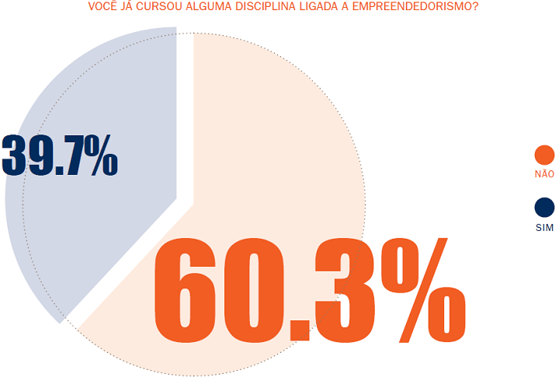
Dados da Endeavor Brasil - Empreender
“Os cursos de empreendedorismo deveriam ter a mesma atenção em todas as faculdades, mas conta também a atitude dos alunos para descobrir as oportunidades”, destacou Miller.“Elas estão aí e os bons empreendedores sabem disso.”

Slide 47
Dados da Endeavor Brasil - Empreender
A preparação (ou a falta dela), como revelou a pesquisa, gera um impacto direto na confiança dos estudantes para abrir o próprio negócio. Em uma escala de 0 a 100, amaior confiança (entre 61 e 100) é 10% superior entre os alunos que cursaram disciplinas de empreendedorismo. Soma-se a isso o nível de aprofundamento do ensino: a confiança para “estimar o valor de capital inicial e capital de giro necessário para iniciar um novo empreendimento”, por exemplo, obteve uma média de 51,81 pontos – um valor baixo, quando comparado a habilidades menos técnicas.

Slide 48
Dados da Endeavor Brasil - Empreender
Isso ajuda a explicar porque a maior parte dos estudantes que já tem negócio próprio encontra-se nos cursos de pós-graduação, seja um MBA, Mestrado ou Especialização, com uma média de 22,1%, contra uma parcela bem menor entre os estudantes de graduação, de 7,9%. “Os alunos mais velhos costumam ser mais confiantes do que os mais novos, o que reforça a importância da preparação para o empreededorismo”, pontuou Amisha.

Slide 49
Dados da Endeavor Brasil - Empreender
Uma das recomendações oferecidas pelo relatório para suprir esta lacuna, mesmo entre os que já empreendem, é o engajamento em organizações estudantis e fazer estágios em startups – embora esta bagagem seja restrita a uma minoria dos estudantes, 70% dos envolvidos nessas atividades relataram aumento de confiança.

Slide 50
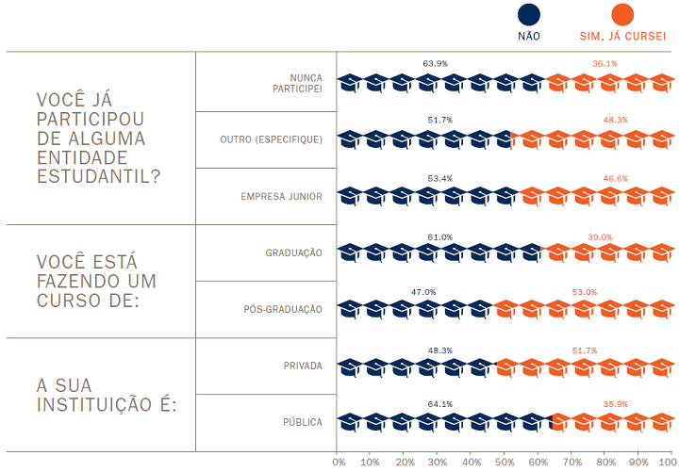
Dados da Endeavor Brasil - Empreender

Slide 51
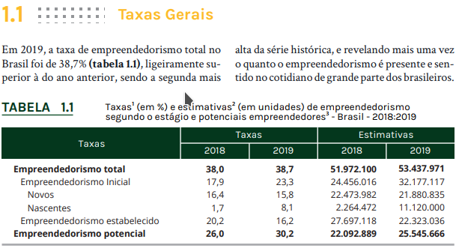
Taxas de Empreendedorismo no Brasil em 2019

Slide 52
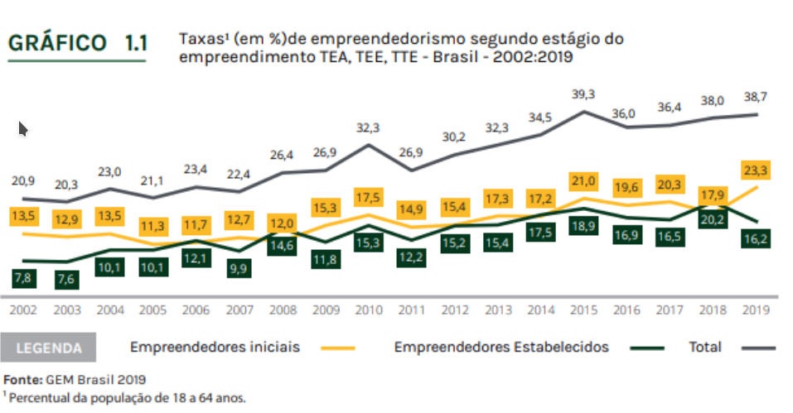
Taxas de Empreendedorismo no Brasil

